Slide 1




Муниципальное бюджетное общеобразовательное учреждение -Тюлячинская средняя общеобразовательная школа
«Профильное обучение
как инструмент создания эффективной образовательной среды»

Slide 2
Муниципальное бюджетное общеобразовательное учреждение -Тюлячинская средняя общеобразовательная школа
Наш выбор-обеспечение качественного образования путем создания пространства профессионального самоопределения и допрофессиональной подготовки в инженерно-технологической сфере .
Ранняя профилизация
5-8 классы
Предпрофильная подготовка
9 классы
Профильное обучение
10-11 классы

Slide 3
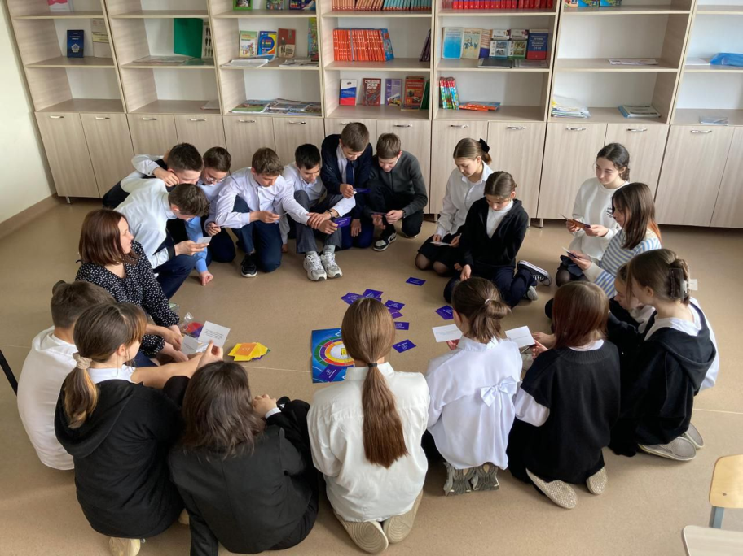
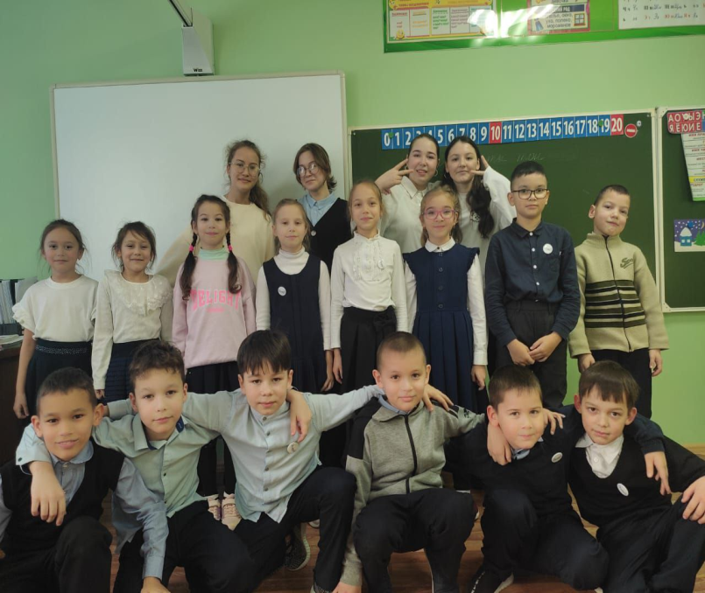
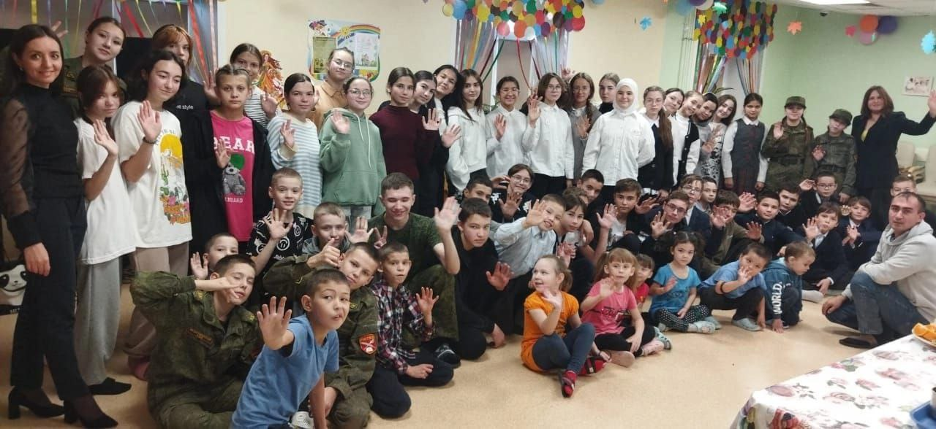
Психолого-педагогический класс
Занятие - тренинг
«Тропинка с собственному Я»
Первые профессиональные пробы
«От сердца к сердцу»
визит в социальный приют «Тургай» в Сабинском районе

Slide 4
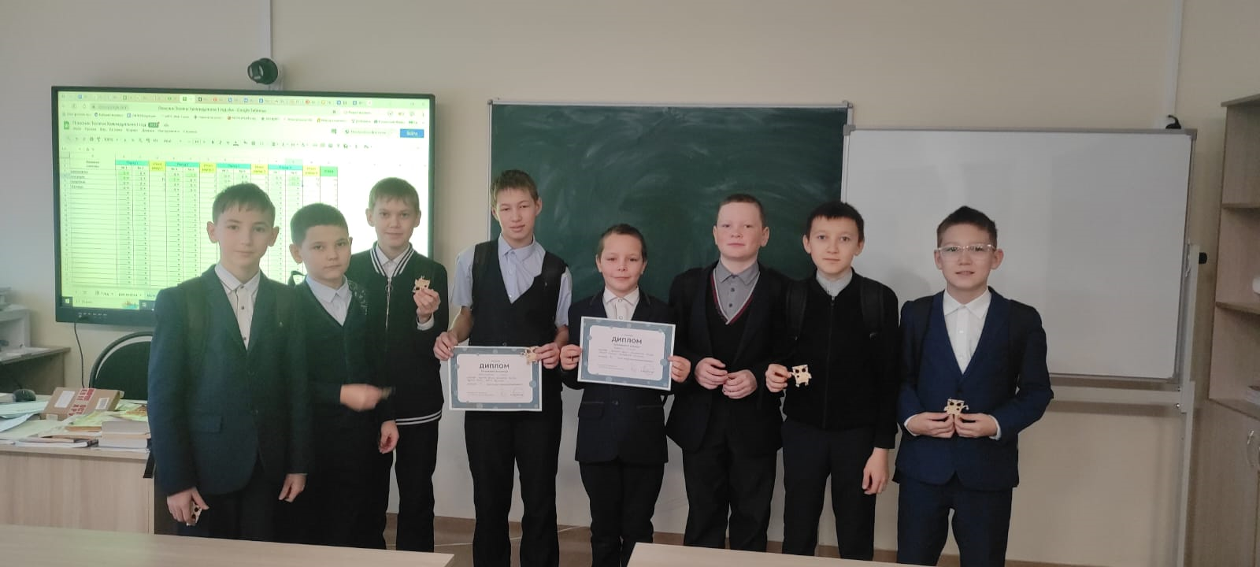
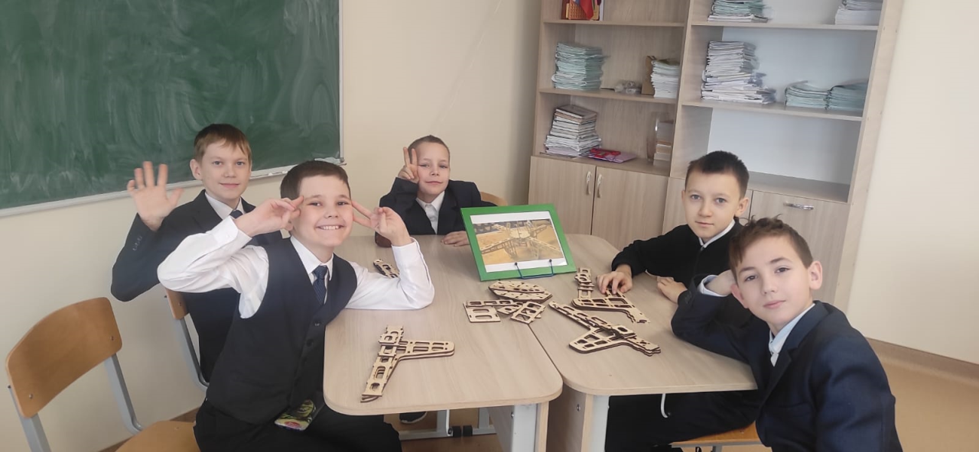
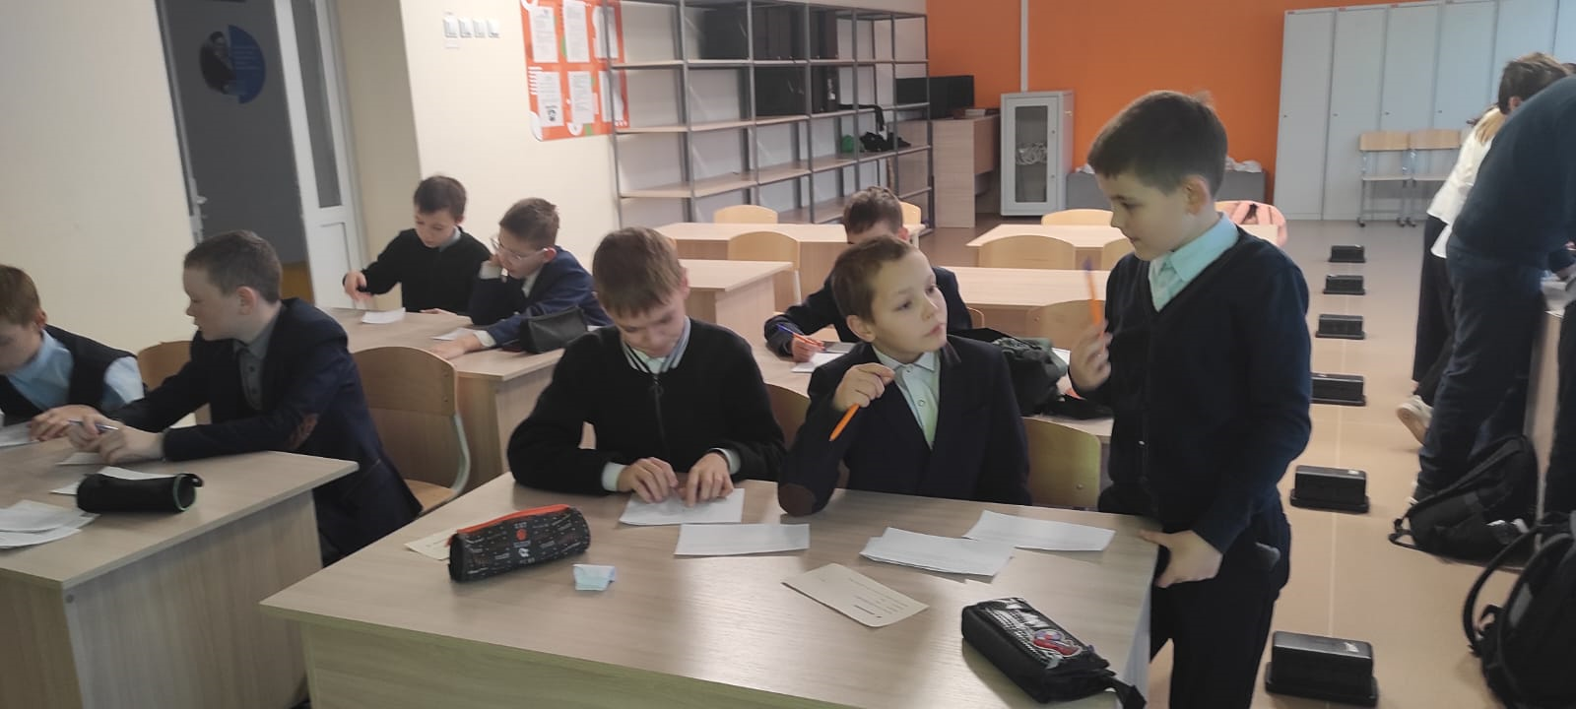
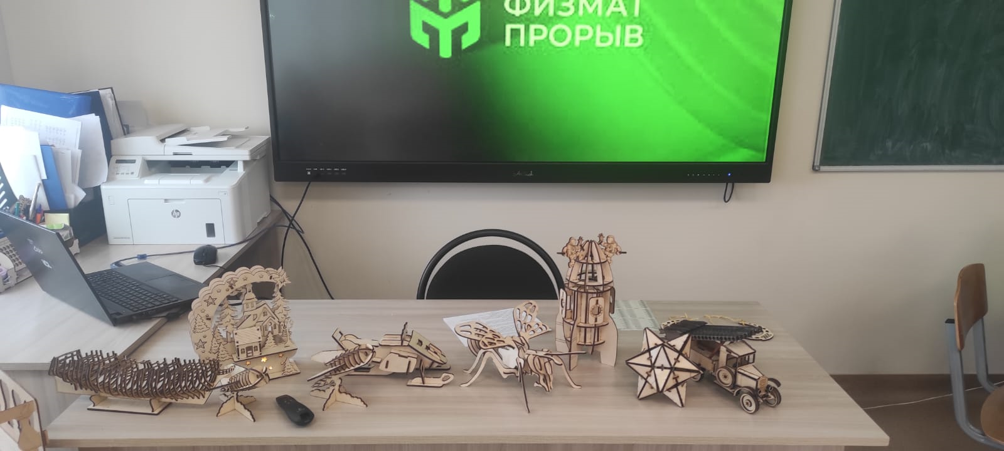
Внеурочное занятие ФизМат прорыв

Slide 5
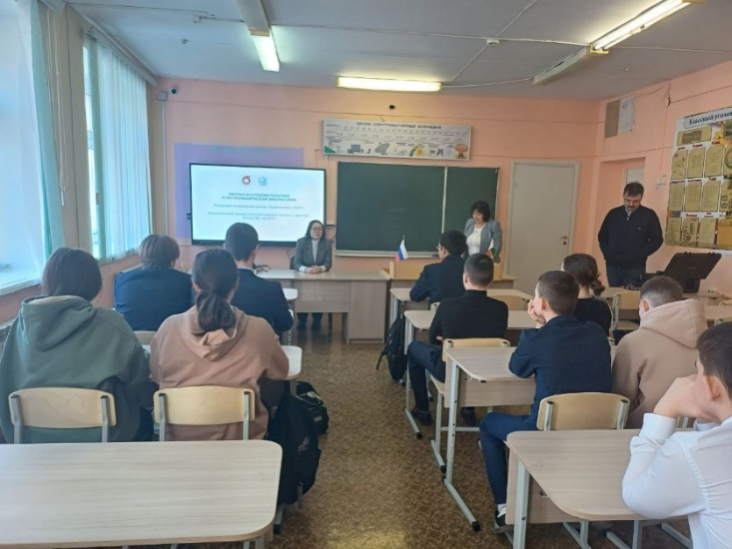
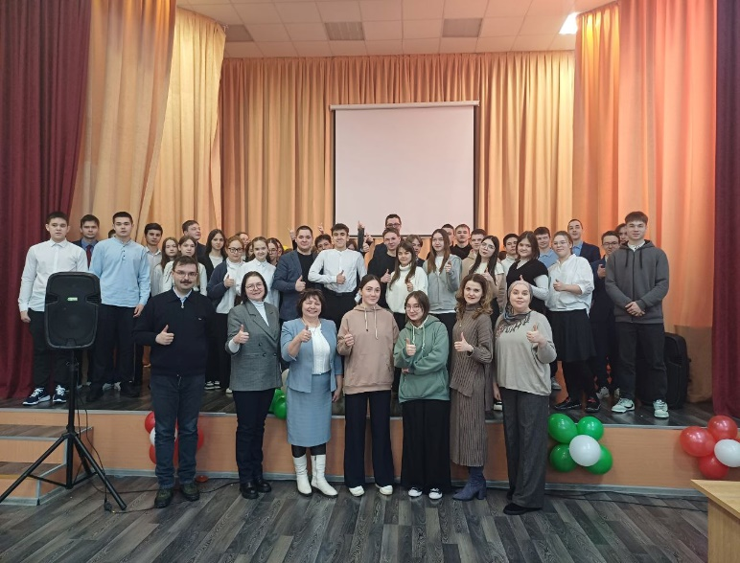
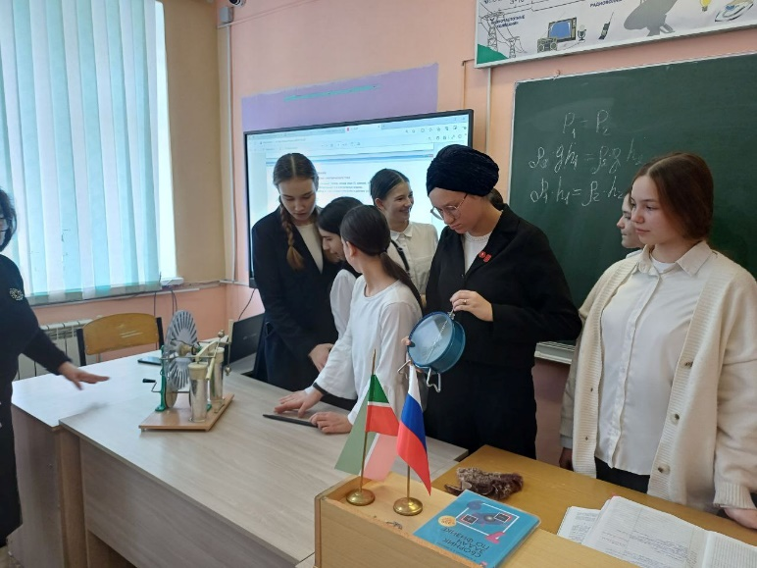
Проект Передовые Инженерные Школы ПромХимТех
От знаний к реальным достижениям!
Сетевое взаимодействие с КНИТУ-КХТИ имени С.М.Кирова
Экспериментальная работа

Slide 6
Мы реализуем профильное обучение
2022-2023
Информационно-технологический
2023-2024
Информационно-технологический
Инженерно-технологический
2024-2025
Информационно-технологический
Инженерно-технологический
Естественно-научный

Slide 7
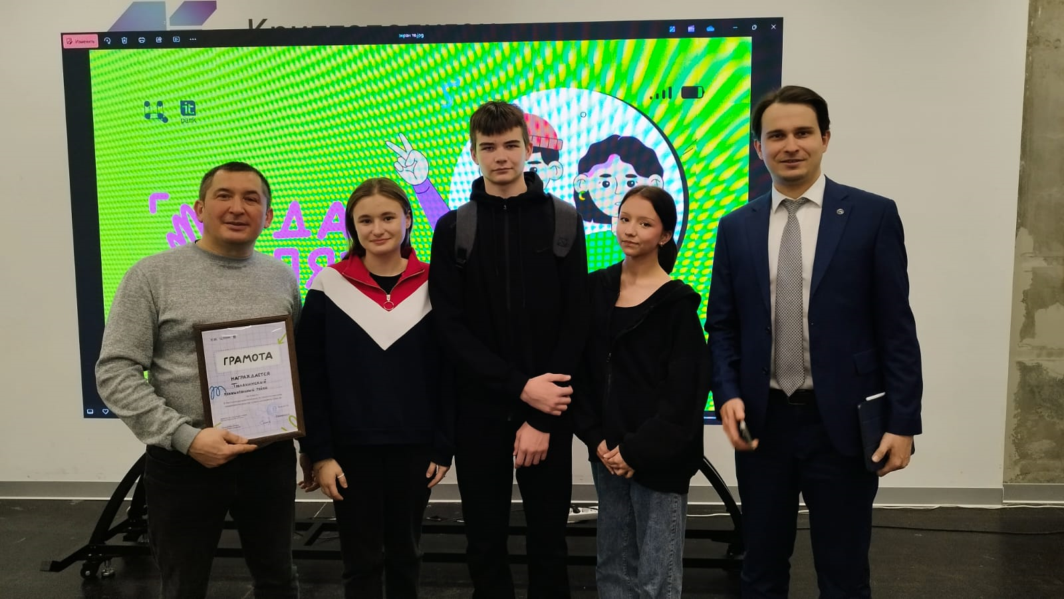
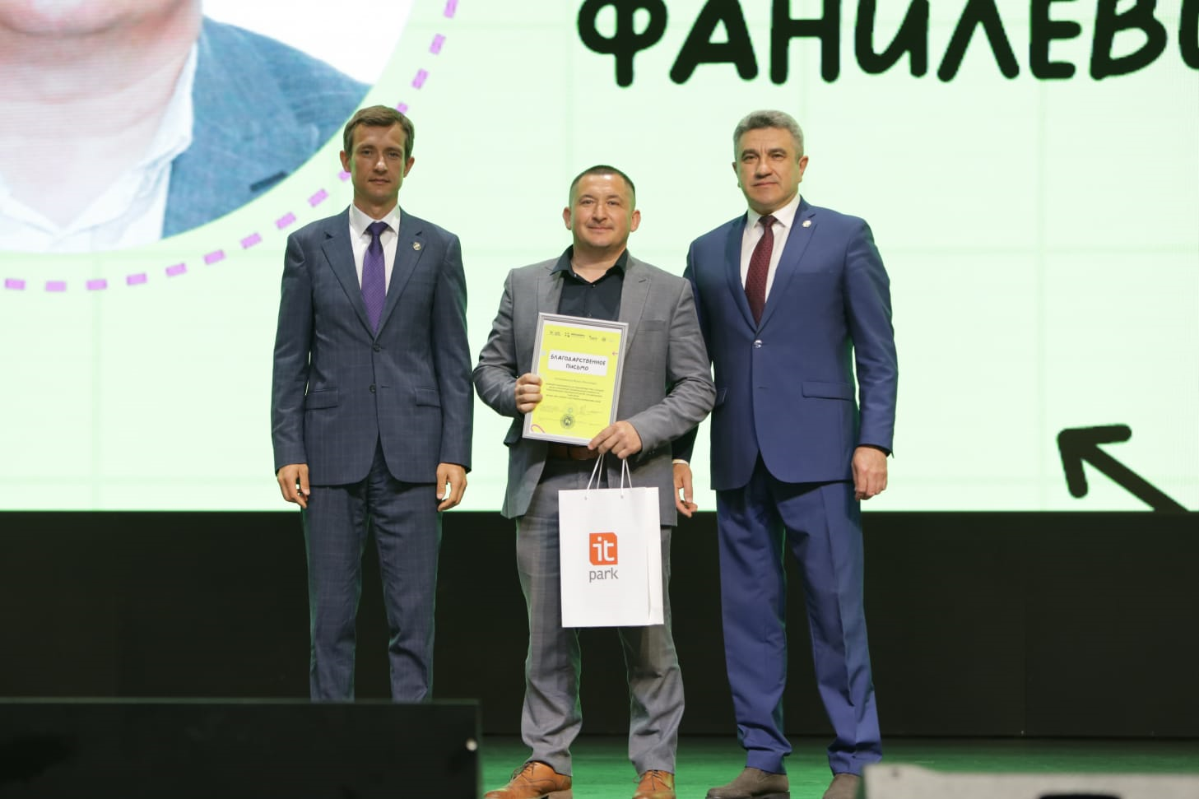
Республиканский конкурс
по технологическому предпринимательству
«Дай пять»

Slide 8
«Традиция побеждать»
Команда учеников в Республиканских спортивных соревнованиях по компьютерному спорту «Татарстанская интеллектуальная кибер-спортивная школьная лига» по DOTA2, среди 35 команд – 5 место, Закиров Амир в номинации электронные шахматы – 1 место;
Команда учеников в республиканском проекте «Дай - 5» по промт – инжирингу проводимой IT парк г. Казани, 3 место, 2024 г.;
Два победителя в республиканском конкурсе по технологическому предпринимательству для школьников «Дай пять», 2023 г.;
Районный конкурс World Skills, в номинации защита бизнес проектов, приложение «Тюлячи Гид» ученика 10 класса Пашина Вячеслава, Диплом I степени, 2023 г.,
Республиканский конкурс, проводимый ГАУ «Технопарк в сфере высоких технологий «ИТ - парк», совместно с Точкой кипения - Казань, по разработке цифровых решений, «TATAR HACK 2023» команда с проектом «Чып Чык» заняла I место, 2023 г..

Slide 9
Результаты
государственной итоговой аттестации
ЕГЭ в профильных классах
Профильные предметы | 2022-2023 | 2023-2024 | 2024-2025
Математика (профиль) | 73,4 | 85,33 | 82
Информатика | 62,6 | 90 | 75
Физика | 73,66 | 82 | 68

Slide 10
Траектория образования выпускников
Год выпуска | Всего выпускников | Поступили в ВУЗы | Поступили в ССУЗы
2023 | 32 | 17 (из них по профилю 8) | 15
2024 | 23 | 17 (из них по профилю 11) | 6
2025 | 31 | 24 (из них по профилю 14) | 7

Slide 11
Вся наша жизнь-это постоянный выбор, и выбор правильного направления в обучении - один из самых важных…

